Slide 1

ESTRATEGIAS DE AFRONTAMIENTO EN SITUACIONES DE ESTRÉS
Programa de Salud Mental

Slide 2









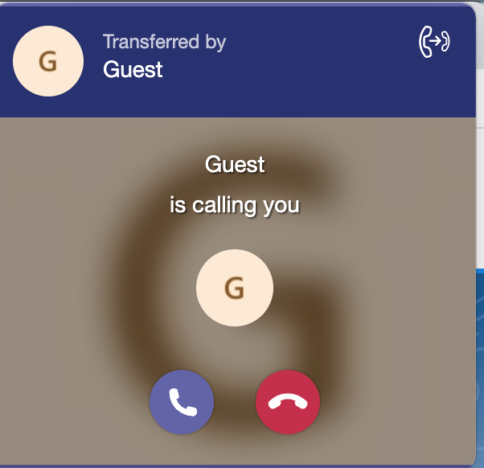
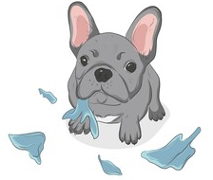
Sin decir estrés ¿Cómo te sentirías?

Slide 3
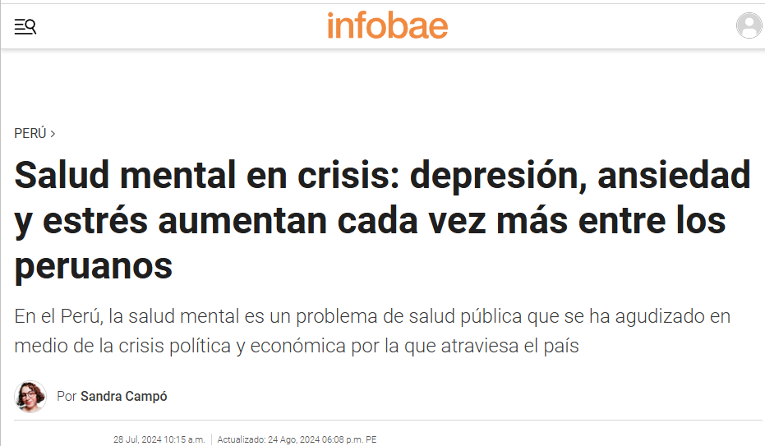
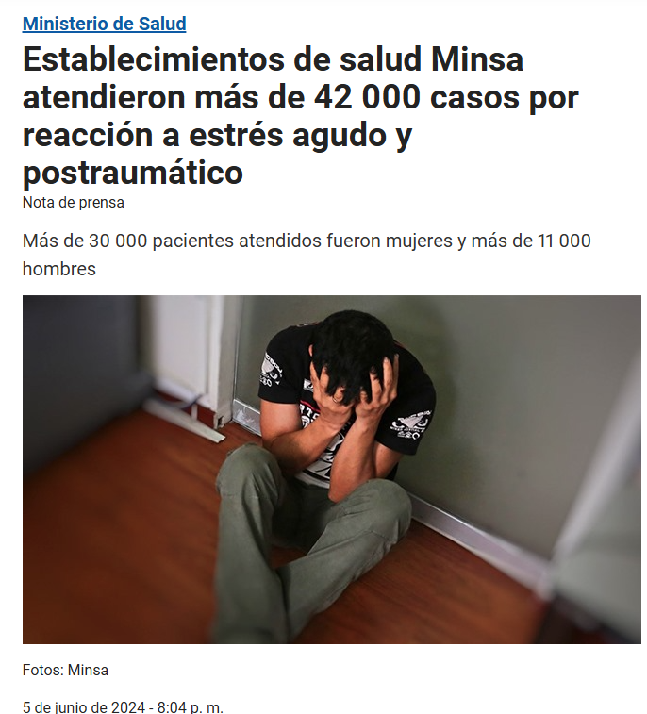
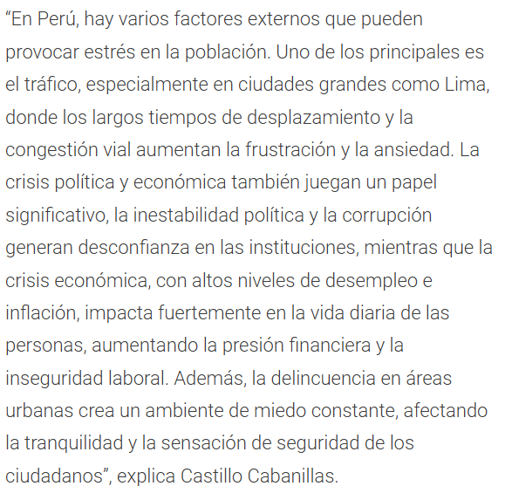


Slide 4
¿Qué es el estrés?
El estrés es la respuesta natural del cuerpo ante situaciones que percibimos como amenazantes o situaciones desafiantes. Es un mecanismo biológico de supervivencia que activa nuestro sistema nervioso y prepara al organismo para responder a situaciones de peligro.
Esta respuesta se remonta a nuestros antepasados, cuando necesitaban reaccionar rápidamente ante amenazas físicas (reacción de "lucha o huida")
Definición clave: "El estrés es una respuesta física, mental y emocional a las demandas del entorno que exceden nuestros recursos percibidos para afrontarlas."

Slide 5





Tipos de estrés (según duración)
Estrés agudo
Estrés crónico
Es de corta duración y responde a una amenaza inmediata, como hablar en público.
Persiste durante semanas o años.
EJEMPLO: Una emergencia
EJEMPLO: problemas económicos prolongados, conflictos familiares constantes

Slide 6



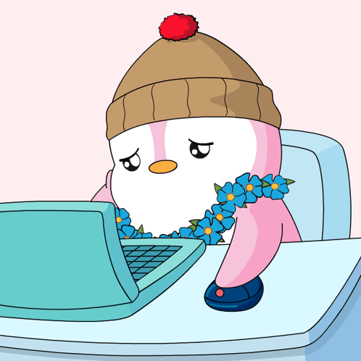




Tipos de estrés (según impacto)
Eustrés (estrés positivo)
Distrés (estrés negativo)
Motivador que mejora el rendimiento, como prepararse para una competencia deportiva.
Sobrepasa nuestra capacidad de adaptación, causando efectos nocivos.
EJEMPLO: prepararse para una competencia deportiva, una presentación importante
EJEMPLO: sobrecarga laboral constante, pérdida de un ser querido

Slide 7
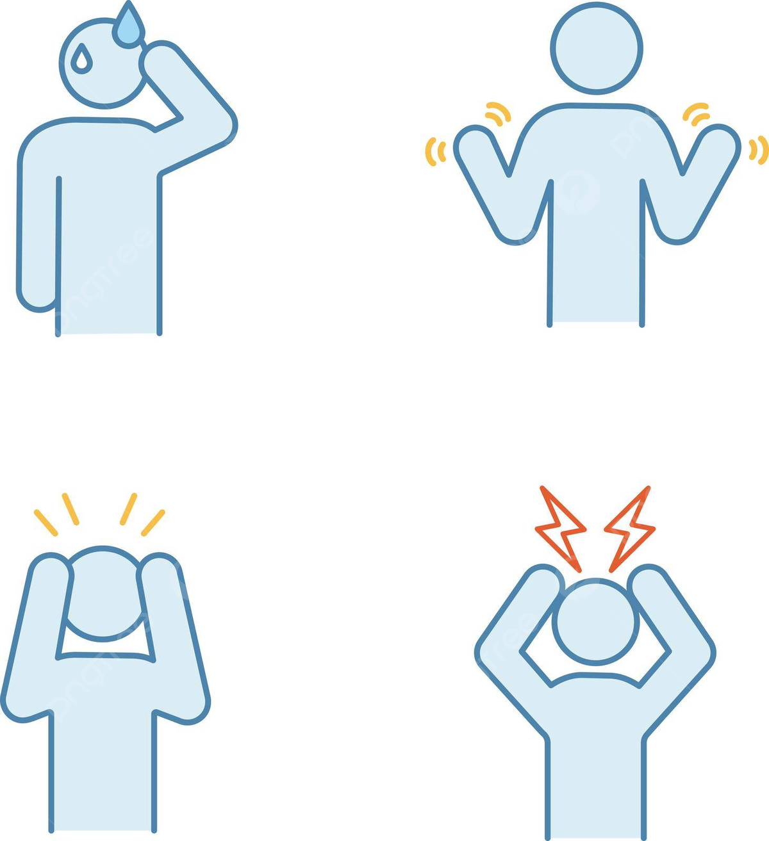
Signos y síntomas
CATEGORIA | SEÑALES DE ALERTA
Físicos | Dolores de cabeza frecuentes Tensión muscular (especialmente en cuello y hombros), Problemas de sueño (insomnio o hipersomnia), Fatiga persistente, Palpitaciones o ritmo cardíaco acelerado, Sudoración excesiva, Problemas digestivos (diarrea, estreñimiento, náuseas), Disminución de la libido.

Slide 8
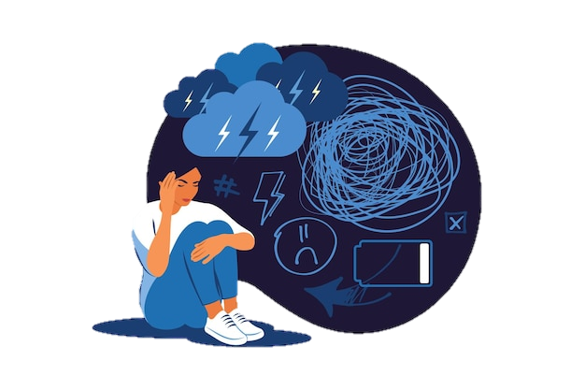
Signos y síntomas
CATEGORIA | SEÑALES DE ALERTA
Psicológicos | Preocupación, Nerviosismo constante y agitación, Sentimientos de estar abrumado, Dificultad para relajarse, Pesimismo o pensamientos catastrofistas, Sensación de pérdida de control, Problemas de concentración y memoria, Dificultad para tomar decisiones.

Slide 9

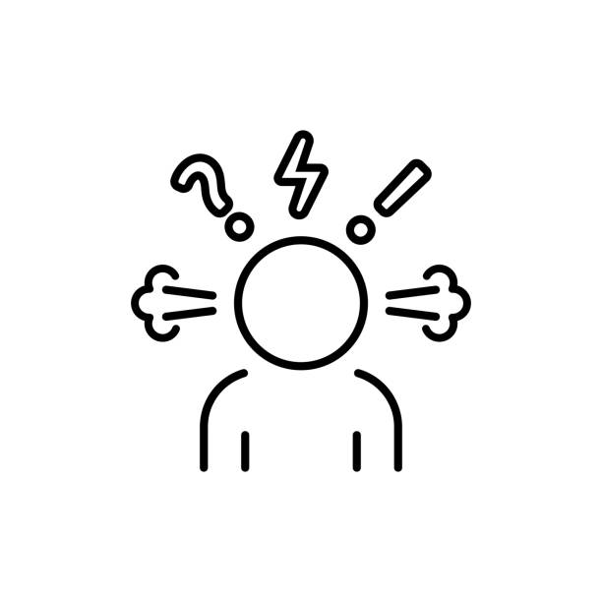
Signos y síntomas
CATEGORIA | SEÑALES DE ALERTA
Conductuales | Cambios en el apetito (comer demasiado o muy poco), Procrastinación o evitación de responsabilidades, Aumento del consumo de alcohol, tabaco u otras sustancias, Nerviosismo (morderse las uñas, movimientos repetitivos), Retraimiento social, Disminución de la productividad.
Emocionales | Irritabilidad o impaciencia, Cambios de humor repentinos, Sensación de soledad o aislamiento, Sentirse desbordado emocionalmente, Incapacidad para disfrutar actividades previamente placenteras

Slide 10










Causas comunes
Causas externas del estrés
Causas laborales/ académicas
Situaciones adversas
Incluyen factores laborales, situaciones adversas y condiciones ambientales.
Sobrecarga de trabajo, plazos ajustados y conflictos interpersonales son comunes.
Conflictos, violencia y desastres naturales pueden provocar estrés significativo.
Factores psicológicos internos
Perfeccionismo y autoexigencia contribuyen a la percepción del estrés.
Patrones de pensamiento negativos
Hábitos poco saludables
Importancia de la interpretación
El catastrofismo y la personalización aumentan los niveles de estrés.
Mala alimentación y falta de ejercicio agravan el estrés.
La forma en que vemos los eventos afecta nuestro nivel de estrés.

Slide 11

El ciclo del estrés
Fase de alarma: respuesta inicial
Fase de resistencia: adaptación
El cuerpo detecta una amenaza y se prepara para responder aumentando adrenalina y frecuencia cardíaca.
El organismo se adapta a la situación estresante y mantiene un nivel elevado de alerta.
Romper el ciclo: recuperar bienestar
Es fundamental romper el ciclo de inactividad para recuperar el bienestar psicológico.
Fase de agotamiento: recursos agotados
Si el estrés continúa, los recursos del cuerpo se agotan, provocando problemas físicos y psicológicos.
Ciclo de inactividad: estrés crónico
El estrés y desánimo llevan a la reducción de actividades, perpetuando el malestar emocional.

Slide 12
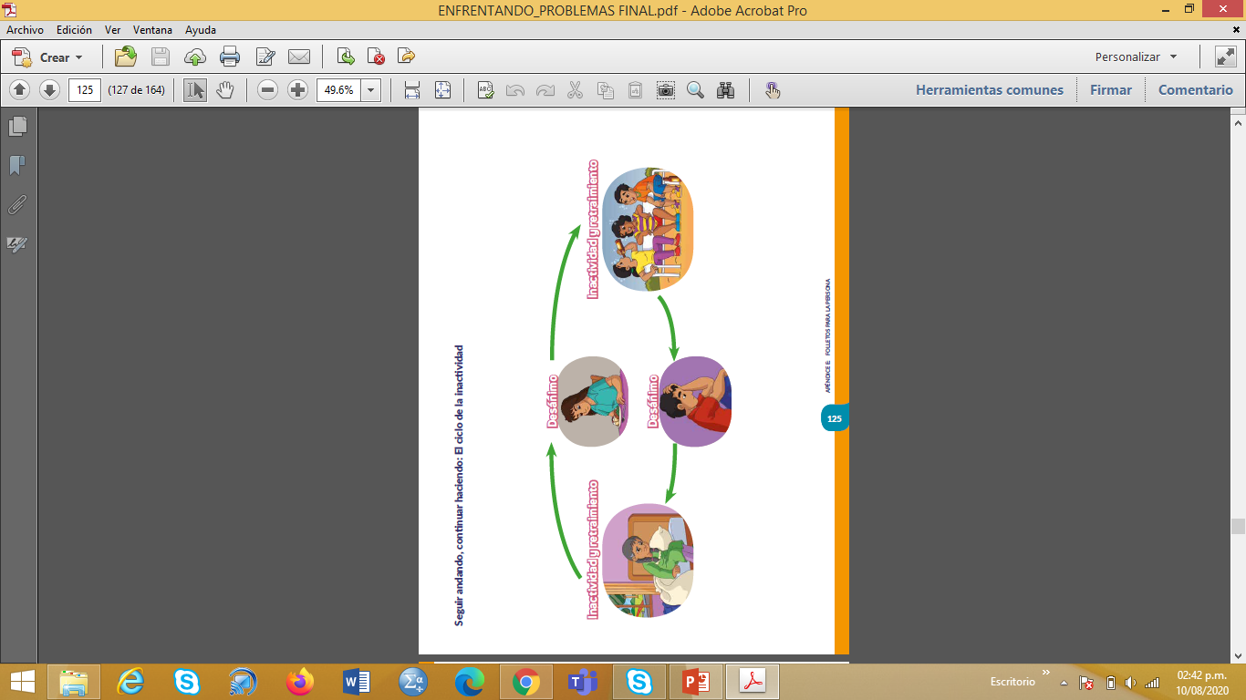
Ciclo de la inactividad

Slide 13
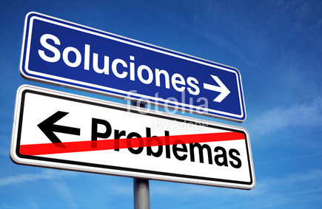
Estrategias de afrontamiento

Slide 14

Estrategia 1: Enfrentando el estrés
Consejo clave para la práctica
Practicar diariamente mejora la efectividad de la respiración lenta en situaciones de estrés.
Beneficios de la respiración lenta
La respiración lenta reduce la respuesta al estrés y mejora el bienestar general.
Cómo practicar la respiración lenta
Pasos para realizar la respiración lenta correctamente y sus efectos positivos en el cuerpo.
La respiración lenta es una estrategia fundamental para controlar los síntomas físicos del estrés y la ansiedad.

Slide 15
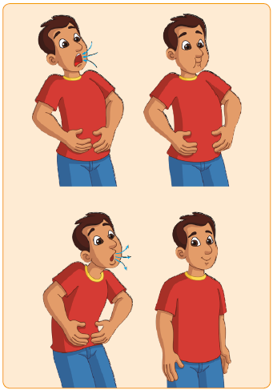
Actividad de respiración lenta

Slide 16
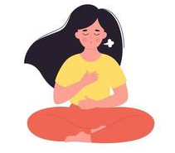
Beneficios de la técnica de respiración
Disminución del ritmo cardiaco: menor riesgo de problemas cardiacos.
Respiración: funciona a un ritmo más biológico, lo que hace que mejoren enfermedades pulmonares como asma bronquial o bronquitis crónica.
Reducción de la tensión en músculos que tienden a contracturas.
Reducción de estrés y/o ansiedad.
Mejora del sueño.
Aumento de la concentración y memoria.
Mejora de las relaciones sociales y laborales

Slide 17
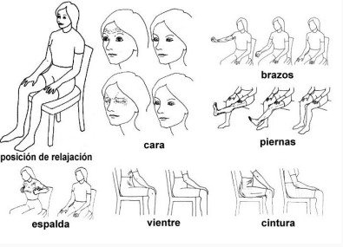
Estrategia 2: Relajación progresiva
Comenzando por sus pies y los dedos de estos, concéntrese en apretar sus músculos por unos cuantos momentos y luego liberarlos. Continúe con este proceso, avanzando hacia la parte superior de su cuerpo, concentrándose en un grupo de músculos a la vez.
Tensa los músculos lo más que pueda.
Nota la sensación de tensión.
Relaja los músculos.
Siente la sensación que se percibe al relajar esos músculos.

Slide 18
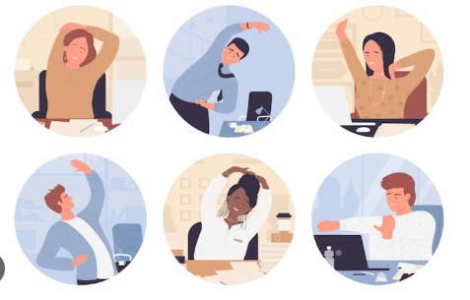
Estrategia 3: Enfrentando el estrés
Pausas activas: Consiste en realizar algún tipo de ejercicio breve en breves minutos dentro de la jornada laboral.

Slide 19

Gracias

